Slide 1
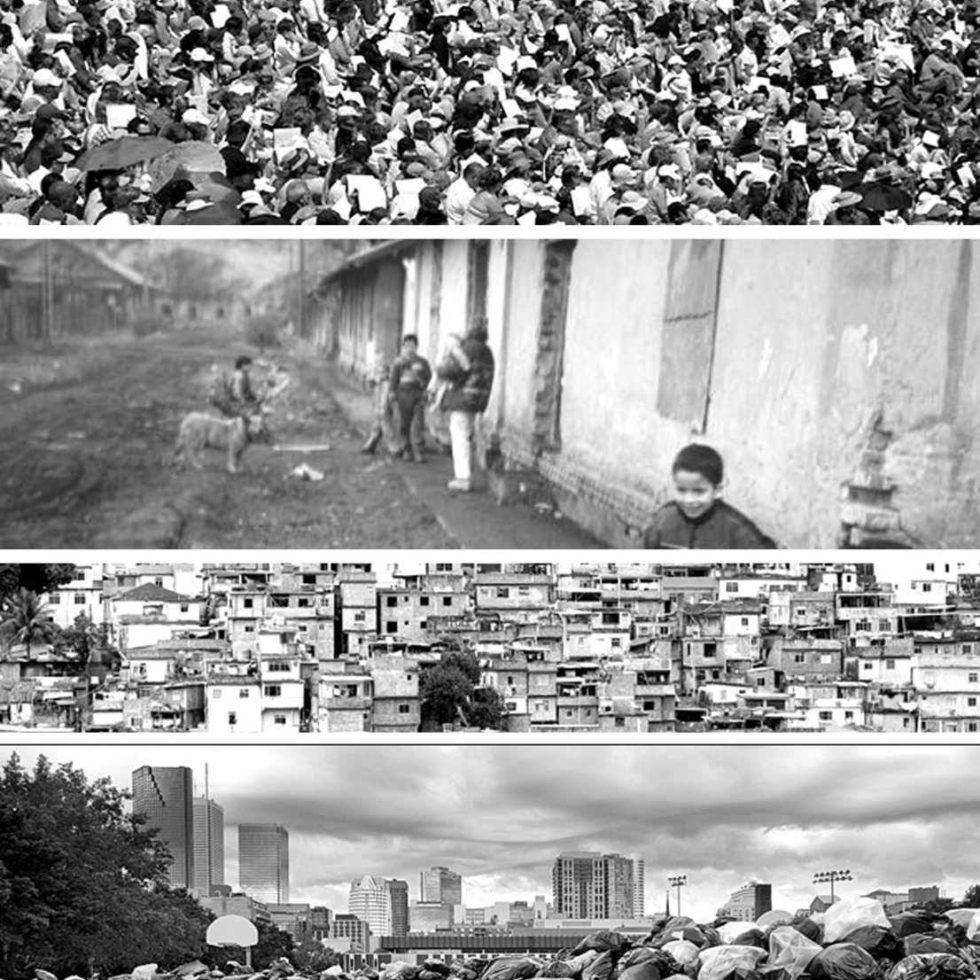
SZOLIDÁRIS ÉPÍTÉSZET

Slide 2
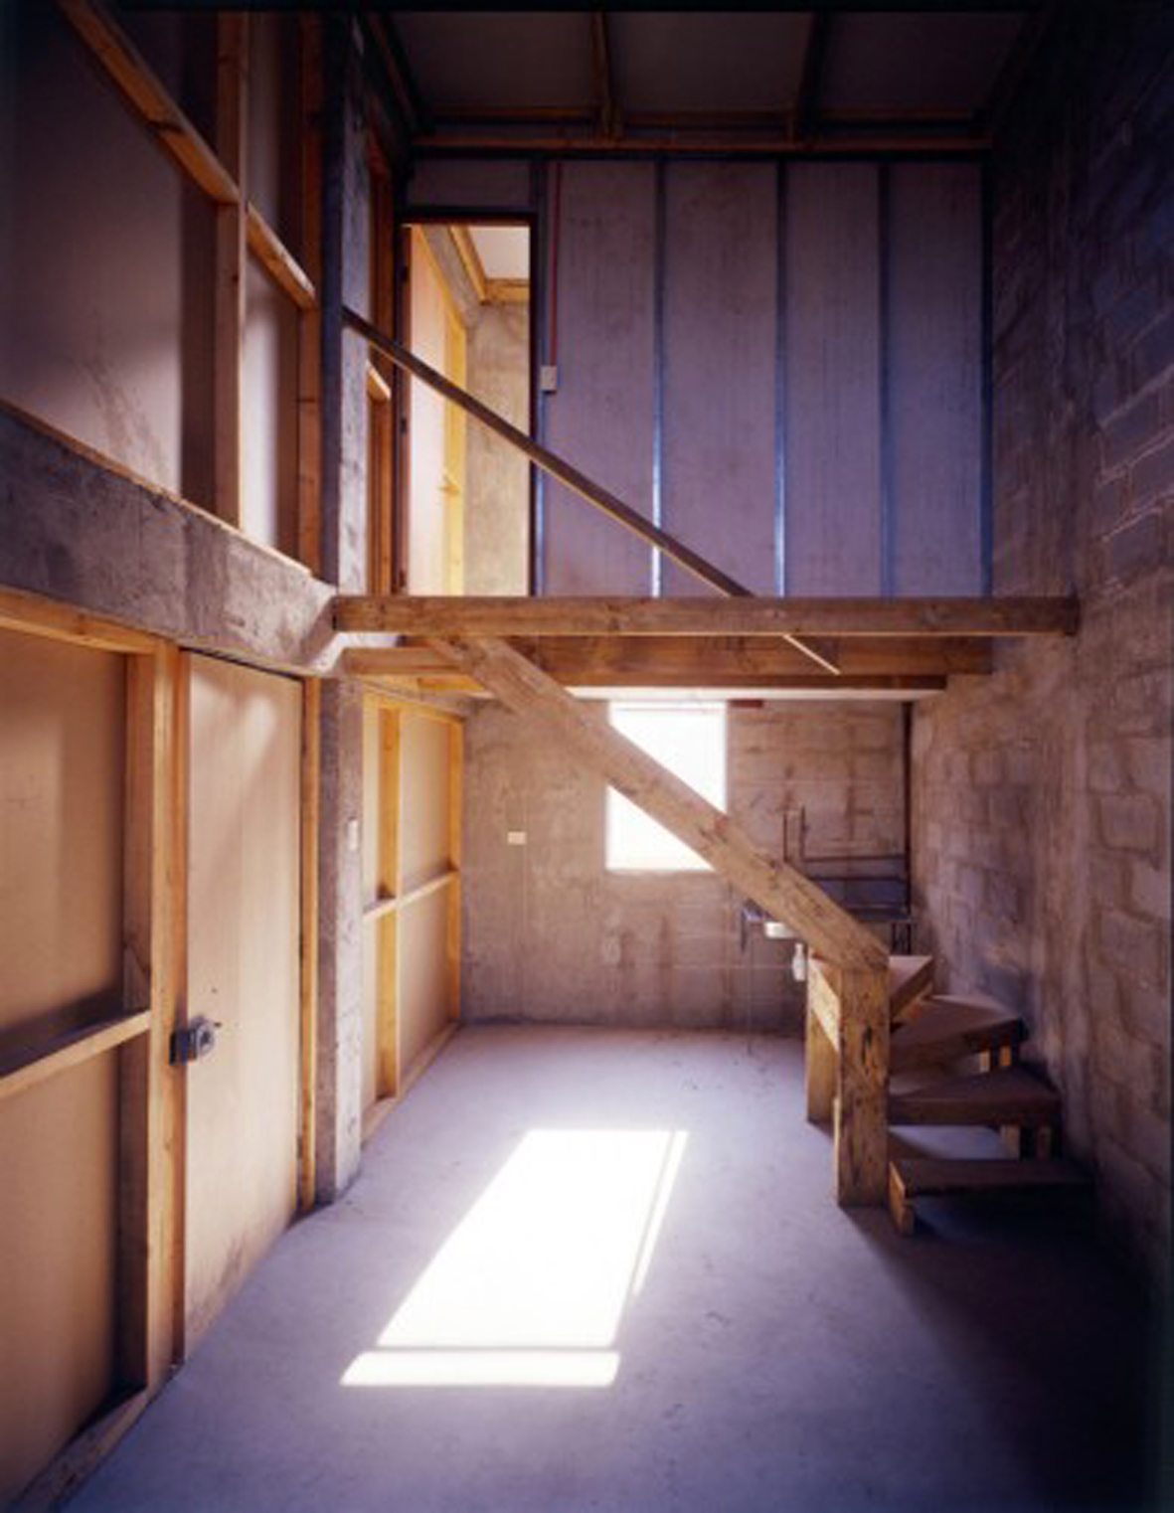
1. A SZOLIDARITÁS FOGALMA AZ ÉPÍTÉSZETBEN
Cságoly Ferenc 2009-ben Mesteriskolán elhangzott előadása – új fogalom, vagy mégsem?
(Magyar Szemle 2010)
Dányi Tibor Zoltán – TDK kérdőíve
„Kíváncsi voltam, mennyire érdekli ez a téma a magyarországi gyakorló építészeket. Erre a kérdésre a válasz egyértelműen az, hogy az építészek többségét foglalkoztatja a szolidáris építészet kérdése.
Sokan sokféle megközelítésben írtak a szolidaritásról. Aki elutasította magát a szót, az sem utasította el annak tartalmát, legföljebb azt mondta, hogy hagyjuk már a címkéket, hiszen a szolidáris építészet szerinte az, aminek az építészetnek lennie kell. Ha ez így van, kik alkották azokat a házakat, melyeket látva sokan elborzadunk, ami miatt az épített környezet állapota aggasztó? A kettő közül valaki nem építész?”

Slide 3

.
A SZOLIDÁRIS ÉPÍTÉSZET SZÜKSÉGESSÉGE
KÖRNYEZETÜNK ÁLLAPOTA:
TERMÉSZETI KÖRNYEZET
Globális időjárási anomáliák
Állatfajok pusztulása
…
Fő kiváltó oka:
A SZENNYEZÉS

Slide 4
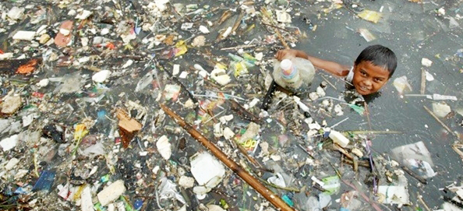
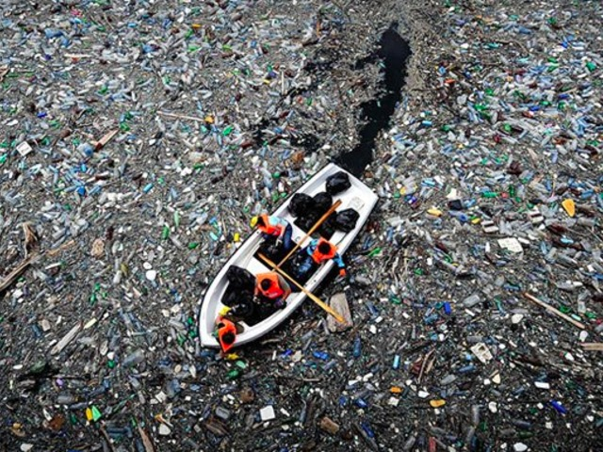
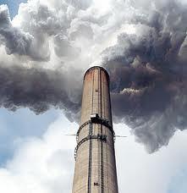
A SZOLIDÁRIS ÉPÍTÉSZET SZÜKSÉGESSÉGE
KÖRNYEZETÜNK ÁLLAPOTA:
TERMÉSZETI KÖRNYEZET

Slide 5

A SZOLIDÁRIS ÉPÍTÉSZET SZÜKSÉGESSÉGE
.KÖRNYEZETÜNK ÁLLAPOTA:
TERMÉSZETI KÖRNYEZET
ÉPÍTETT KÖRNYEZET

Slide 6
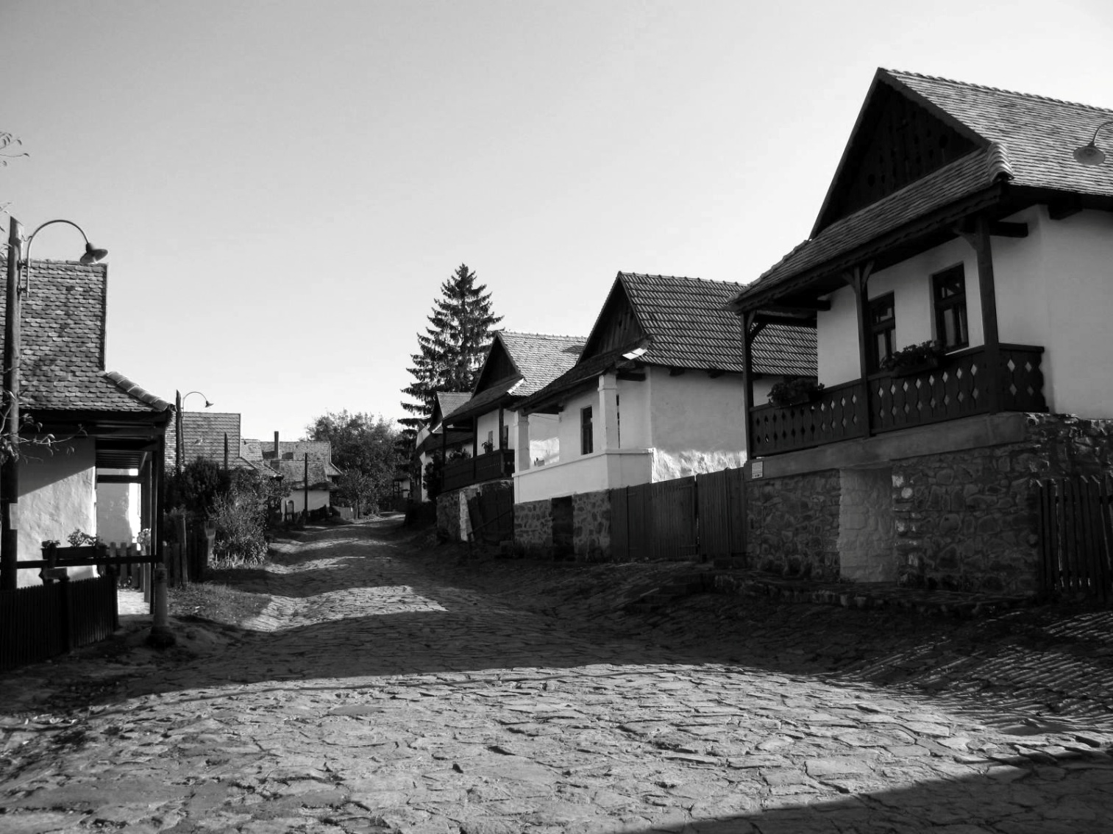
A SZOLIDÁRIS ÉPÍTÉSZET SZÜKSÉGESSÉGE
KÖRNYEZETÜNK ÁLLAPOTA:
TERMÉSZETI KÖRNYEZET
ÉPÍTETT KÖRNYEZET

Slide 7
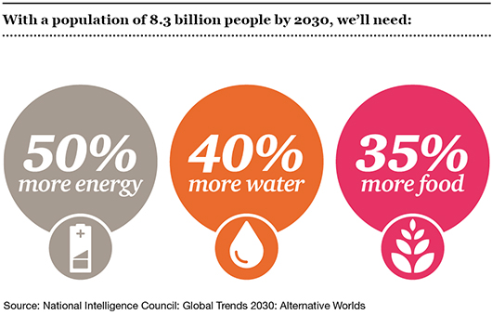
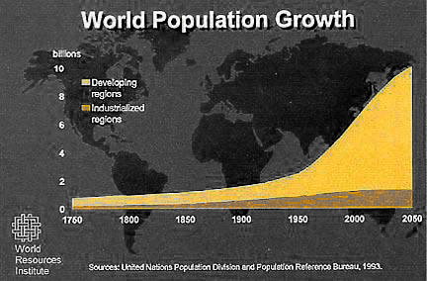
A SZOLIDÁRIS ÉPÍTÉSZET SZÜKSÉGESSÉGE
KÖRNYEZETÜNK ÁLLAPOTA:
TERMÉSZETI KÖRNYEZET
ÉPÍTETT KÖRNYEZET
    TÁRSADALMI KÖRNYEZET

Slide 8
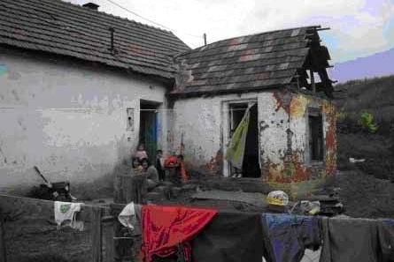
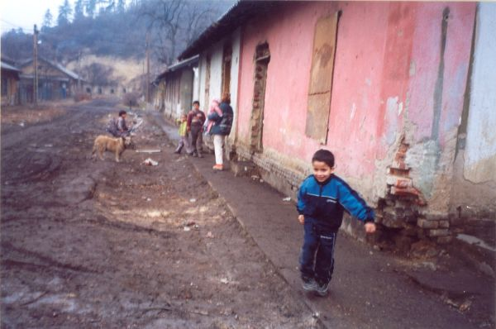
A SZOLIDÁRIS ÉPÍTÉSZET SZÜKSÉGESSÉGE
KÖRNYEZETÜNK ÁLLAPOTA:
TERMÉSZETI KÖRNYEZET
ÉPÍTETT KÖRNYEZET
    TÁRSADALMI KÖRNYEZET

Slide 9
AZ ÉPTÉSZET HOGYAN REAGÁL VAGY NEM REAGÁL A VILÁG MÉRETŰ PROBLÉMÁKRA
  TORINÓI KIÁLTVÁNY - JOGSZABÁLYI KÖRNYEZET VÁLTOZÁSA
  Torinói kiáltvány, gazdasági válság (2008)
A torinói kiáltványt a XXIII. UIA Építészeti Világkongresszuson fogalmazták meg és hozták nyilvánosságra. A progresszív kiáltványban a világszintű változtatás igénye fogalmazódik meg: egy új fejlődési modell szükségszerűségét vázolja fel, amely a jelenkori fogyasztói társadalom helyére léphet. A kiáltvány szerint olyan építészetre van a világnak szüksége, mely a természet része, erősíti és védi a környezetet, esztétikai, értékteremtő, és politikai síkon egyaránt megvalósíthatja ezeket a célokat. A növekedés korlátaira tekintettel merőben új fejlődési modelleket kell meghonosítani, melyek a gazdaság és az ökológia igényeire is fókuszálnak. Az építészek nem tagadhatják le saját felelősségüket, mivel a szakma mélyen érintett a földfelszín átalakításának folyamatában. Ha békét akarunk kötni a Földdel, akkor el kell kezdenünk dolgozni érte.

Slide 10
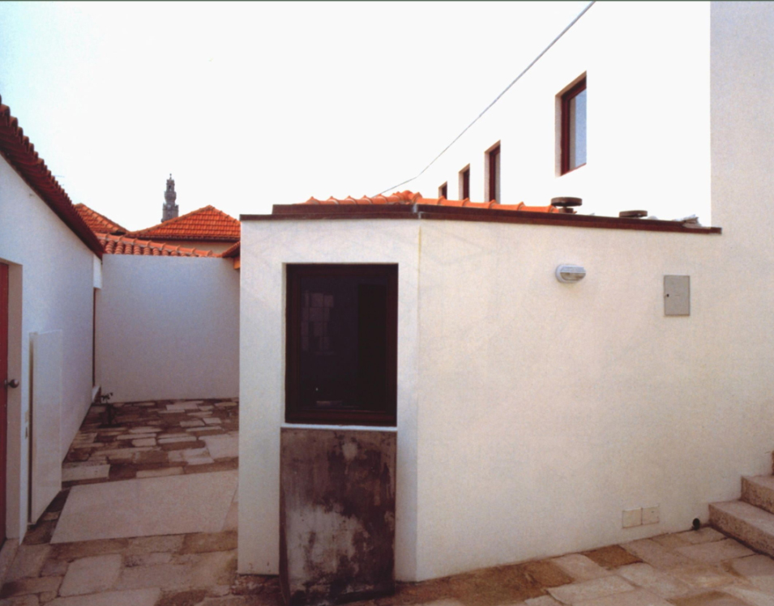
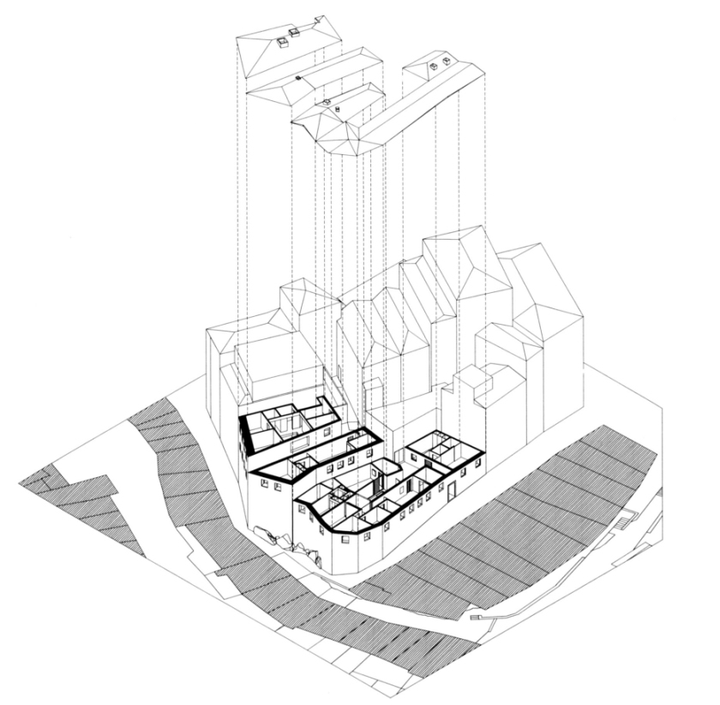
.
AZ ÉPTÉSZET HOGYAN REAGÁL VAGY NEM REAGÁL A VILÁG MÉRETŰ PROBLÉMÁKRA
  TORINÓI KIÁLTVÁNY - JOGSZABÁLYI KÖRNYEZET VÁLTOZÁSA
  TERVEZŐI FELADATOK DIFFERENCIÁLÓDÁSA - RECIKLÁLT ÉPÍTÉSZET

Slide 11
A SZOLIDÁRIS ÉPÍTÉSZET „ TERÜLETEI”

Slide 12
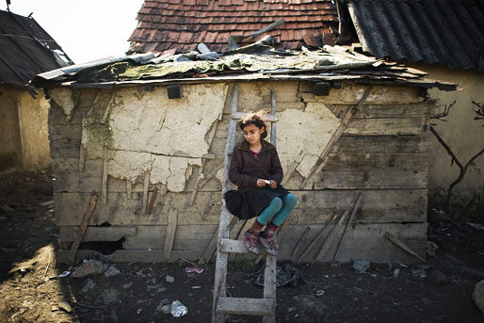
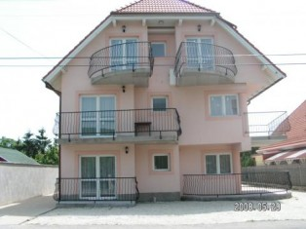
SZOLIDARITÁS AZ EMBERREL
elsősorban szociálisan rászorult réteg
nem csak szociálisan lehet valaki rászorult
SZOCIÁLIS ÉPÍTÉSZET
szegénység – fejlődő országok
„társadalmilag szokásos életstílus” (Tóth József : Általános és politika szociológia 1991)

Slide 13
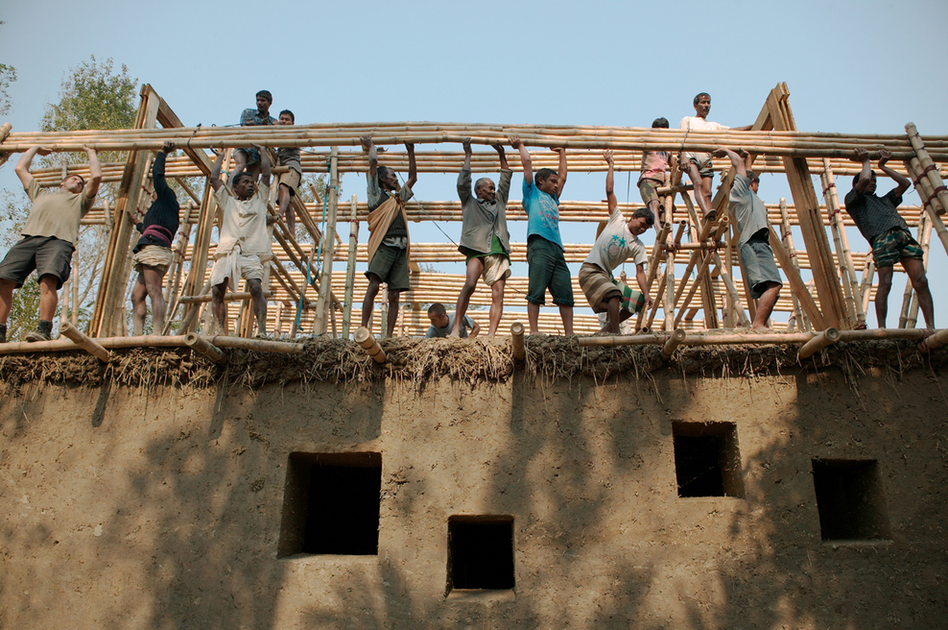
SZOLIDARITÁS A TERMÉSZETI KÖRNYEZETTEL - ENERGIATUDATOS ÉPÍTÉSZET
hagyományok – helyi anyag – helyi munkaerő
sok gondolat, sok lehetőleg kézműves munka,
kevés, lehetőség szerint újrafelhasznált anyag

Slide 14
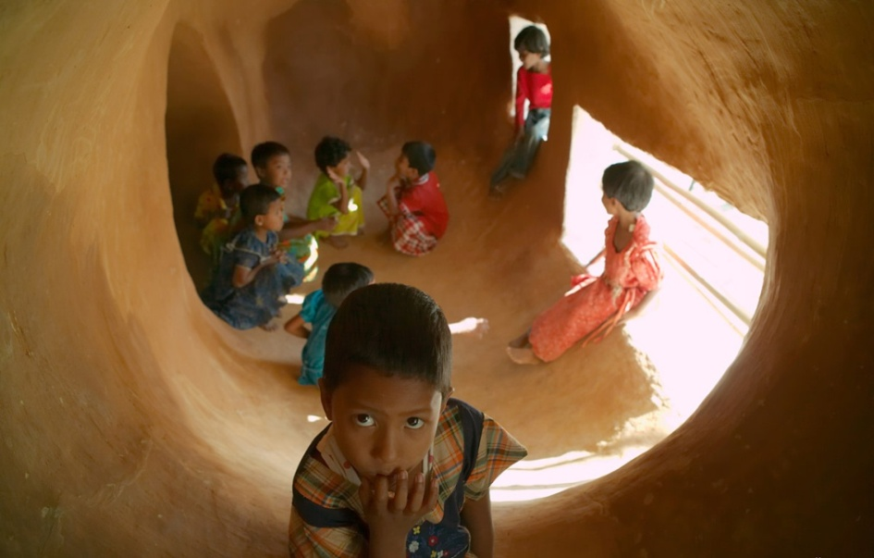
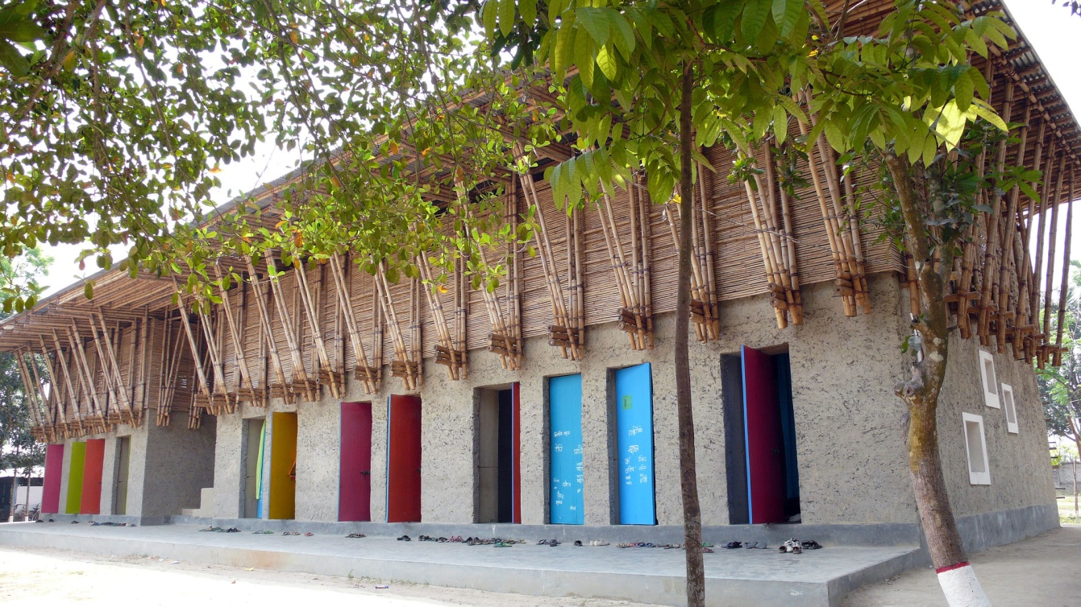
SZOLIDARITÁS A TERMÉSZETI KÖRNYEZETTEL
Anna Heringer : Hand made school, Bangladesh

Slide 15
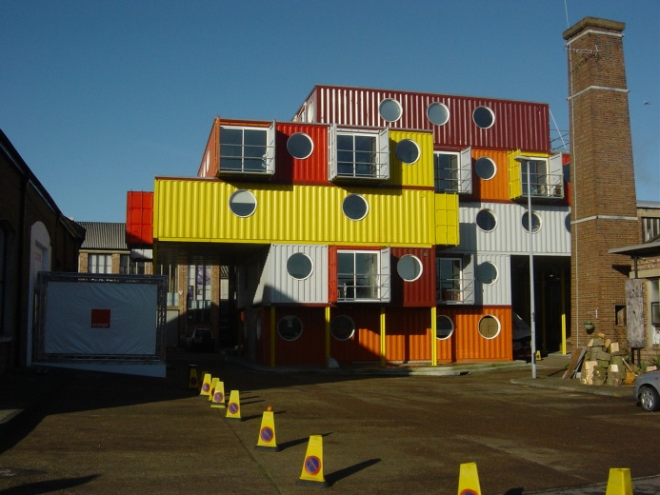
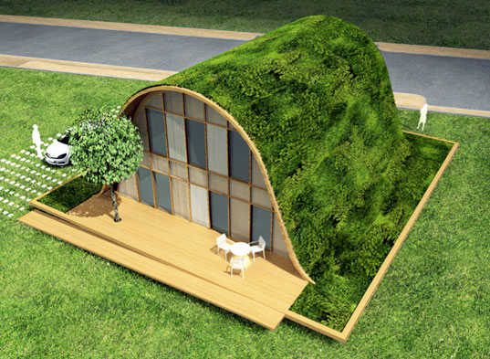
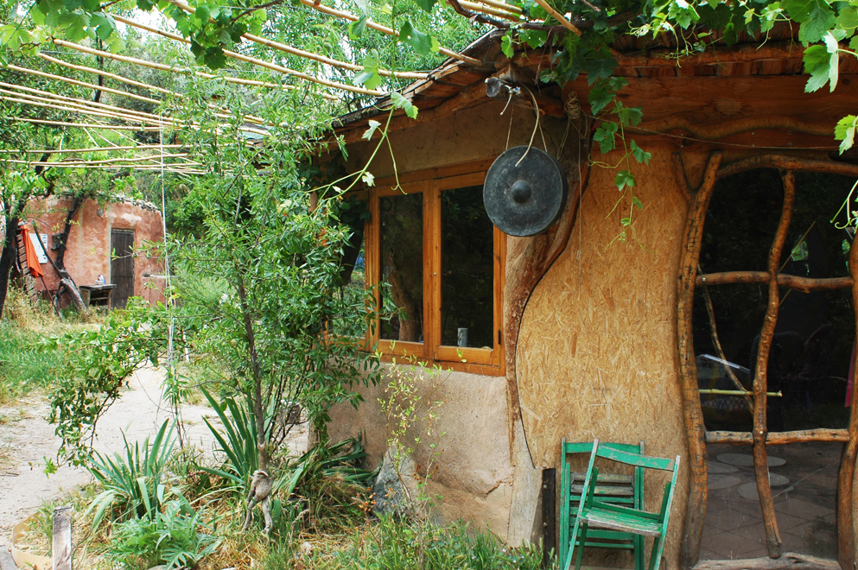
SZOLIDARITÁS AZ ÉPÍTETT, VIZUÁLIS KÖRNYEZETTEL

Slide 16
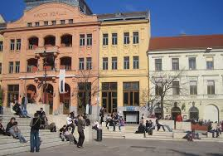
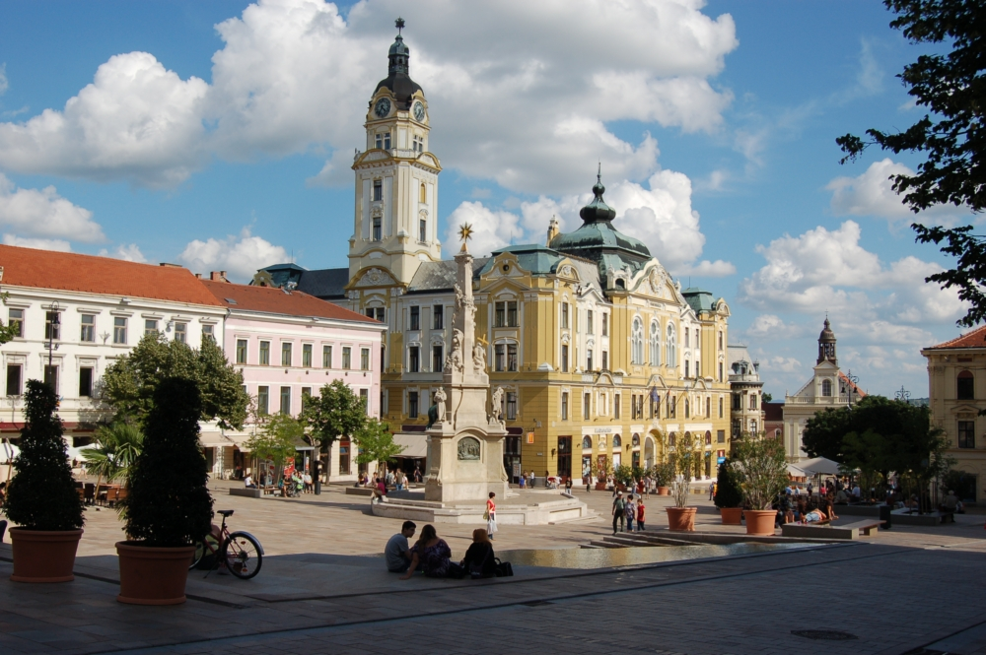
SZOLIDARITÁS AZ ÉPÍTETT, VIZUÁLIS KÖRNYEZETTEL

Slide 17
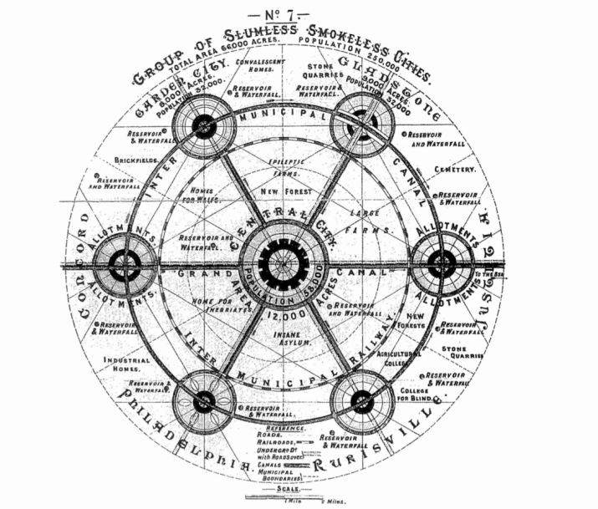
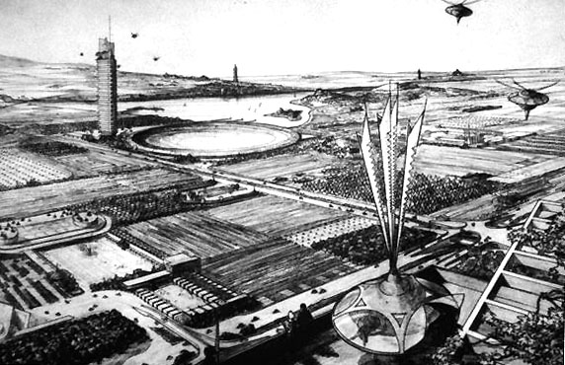
VÁROSÉPÍTÉSZET ÉS SZOLIDARITÁS
A FENNTARTHATÓ VÁROSÉPÍTÉSZET MODELLJEI, ELVEI
ELŐZMÉNYEI:
utópiák: E. Howard,
Wright: The disappearing city, Broadacre city,
Új urbanizmus,
A modern város kritikái: a ‘70-es évektől
Jane Jacobs: Az amerikai nagyvárosok élete és halála
Christopher Alexander: Pattern language

Slide 18
A SZOLIDÁRIS ÉPÍTÉSZET KOMPLEX SZEMLÉLETMÓD – MÓDSZERTAN
Komplexitás:
Társadalmi, természeti és épített környezet egyenlő hangsúllyal
HA a problémák összefüggnek – a megoldás is összefügg :
„Ha javítani szeretnénk környezetünkön, akkor úgy kell viselkednünk, ahogy a természet teszi, azaz természetesen.
A természet nem szemetel.
A természet harmonikus, kiegyensúlyozott állapotokra törekszik.
A természet maga az élet, nem pusztítja, hanem növeli az élet sokféleségét, sokszínűségét.
A természet képes a megújulásra és az alkalmazkodásra. Ha a természetre figyelünk, ezt mind-mind megtanulhatjuk és munkánk részévé tehetjük. Rengeteg erőt meríthetünk a természetből, az anyaföldből.”
Cságoly

Slide 19

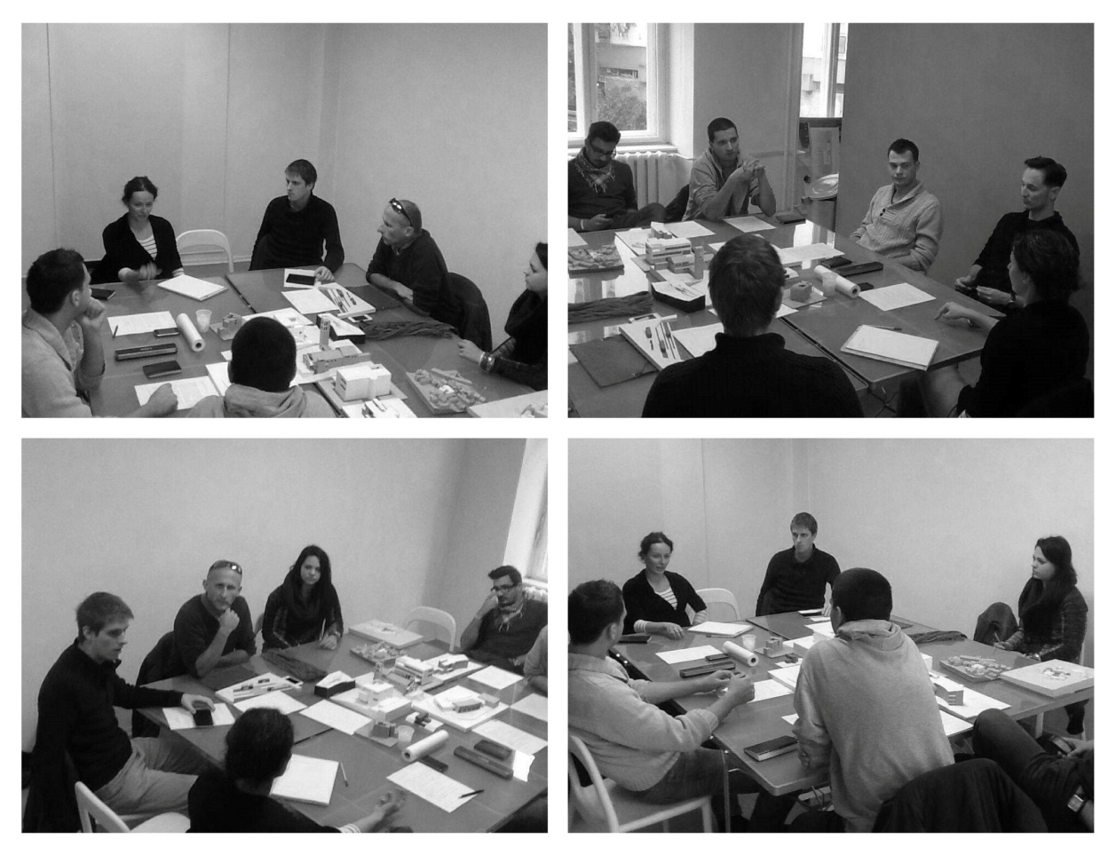

Slide 20
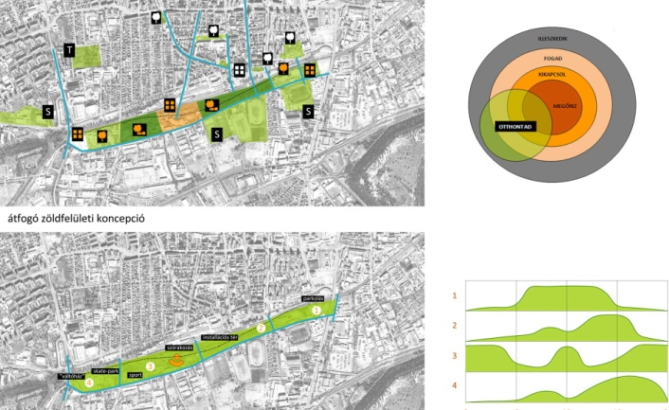
PÉCS VASÚT MENTI TERÜLETEINEK REHABILITÁCIÓJA _2014

Slide 21
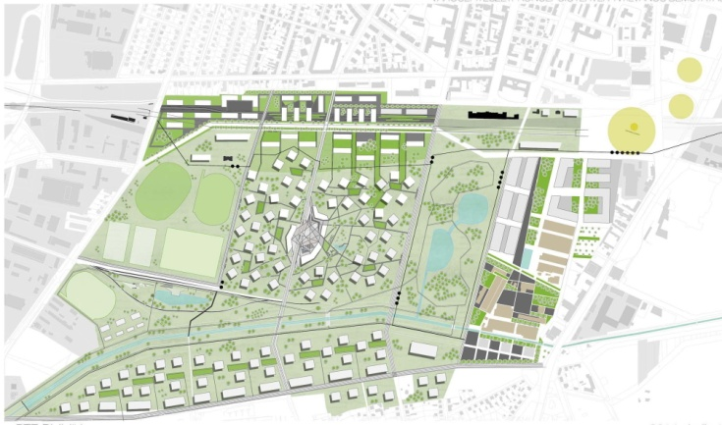
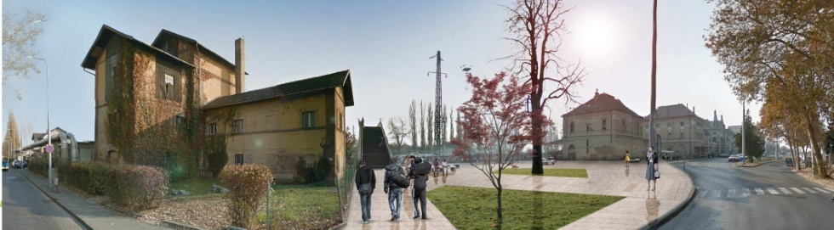
PÉCS VASÚT MENTI TERÜLETEINEK REHABILITÁCIÓJA _2014

Slide 22
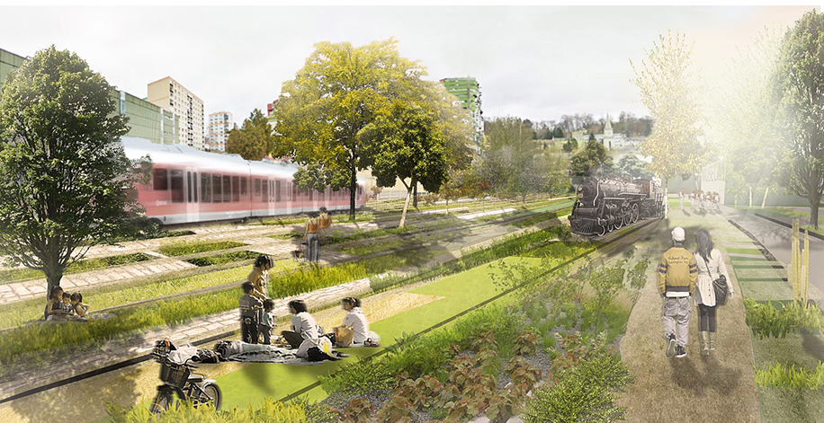
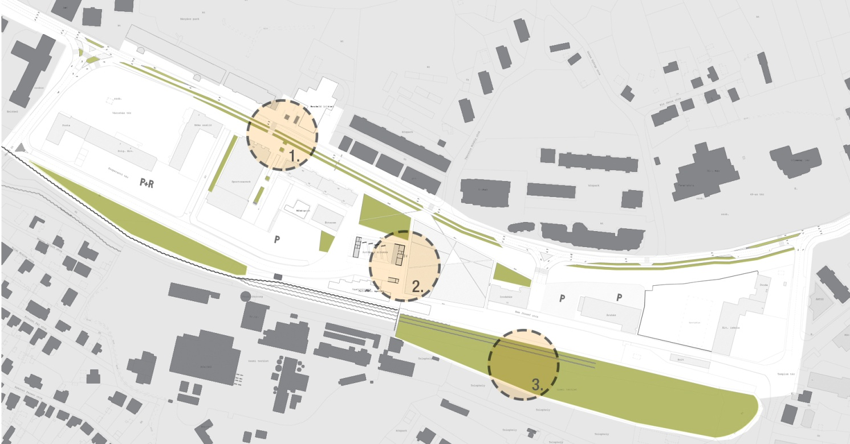
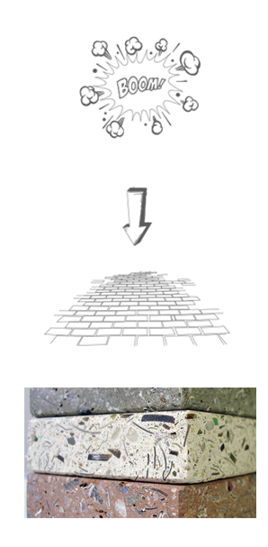
KOMLÓ
ÉLHETŐ VÁROS VÍZIÓK
2015

Slide 23
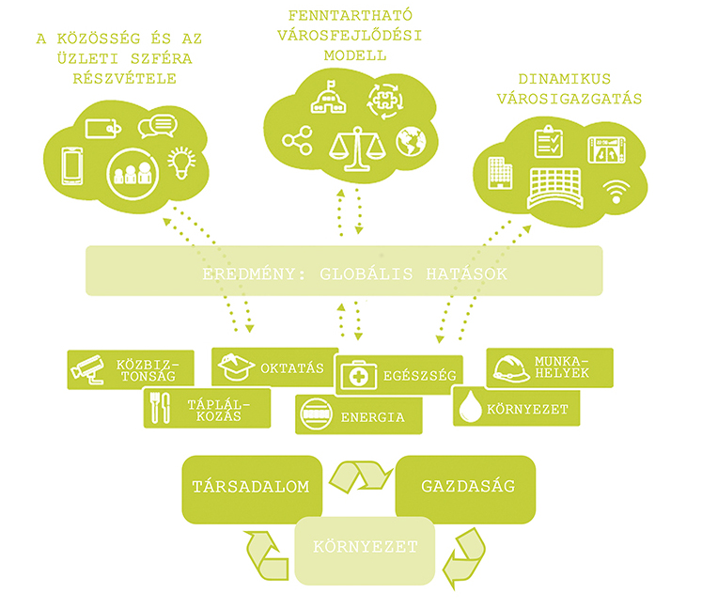
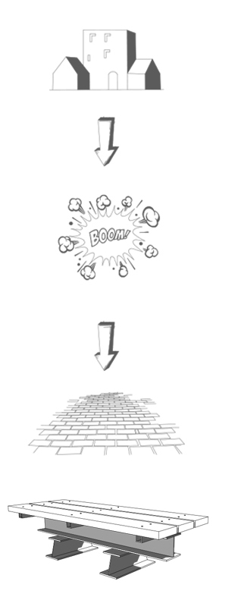
KOMLÓ
ÉLHETŐ VÁROS VÍZIÓK
2015

Slide 24
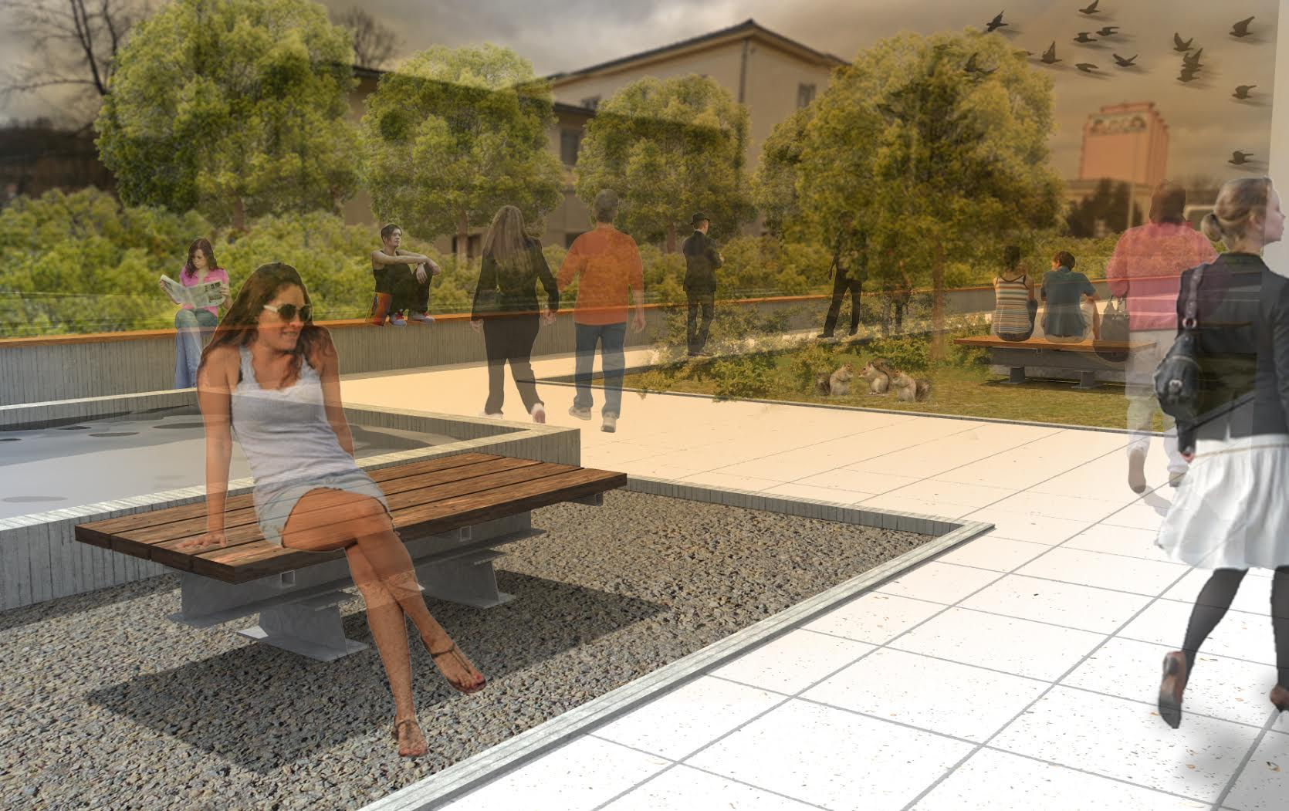
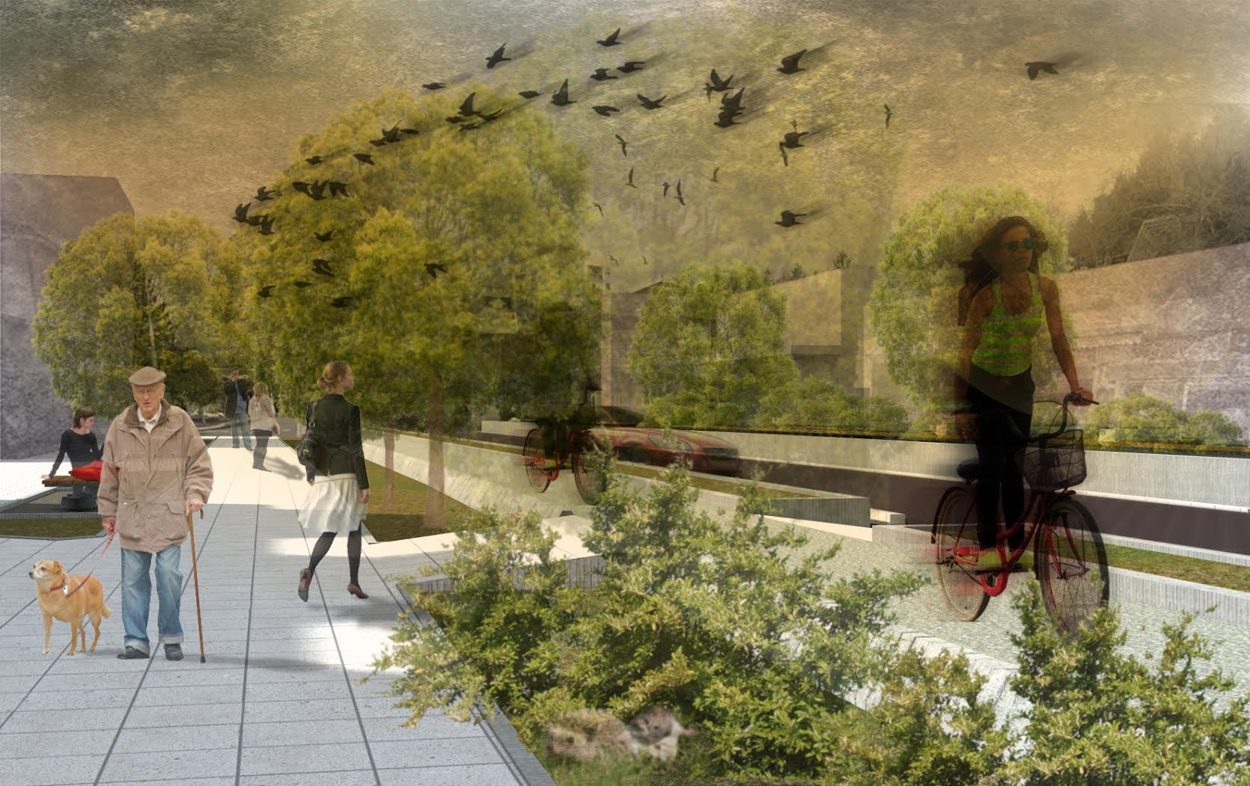
KOMLÓ
ÉLHETŐ VÁROS VÍZIÓK
2015

Slide 25
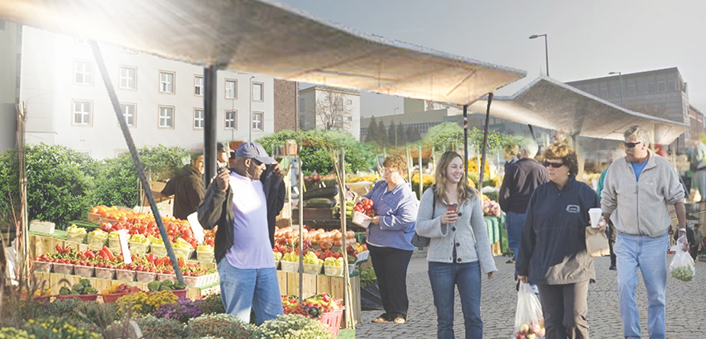
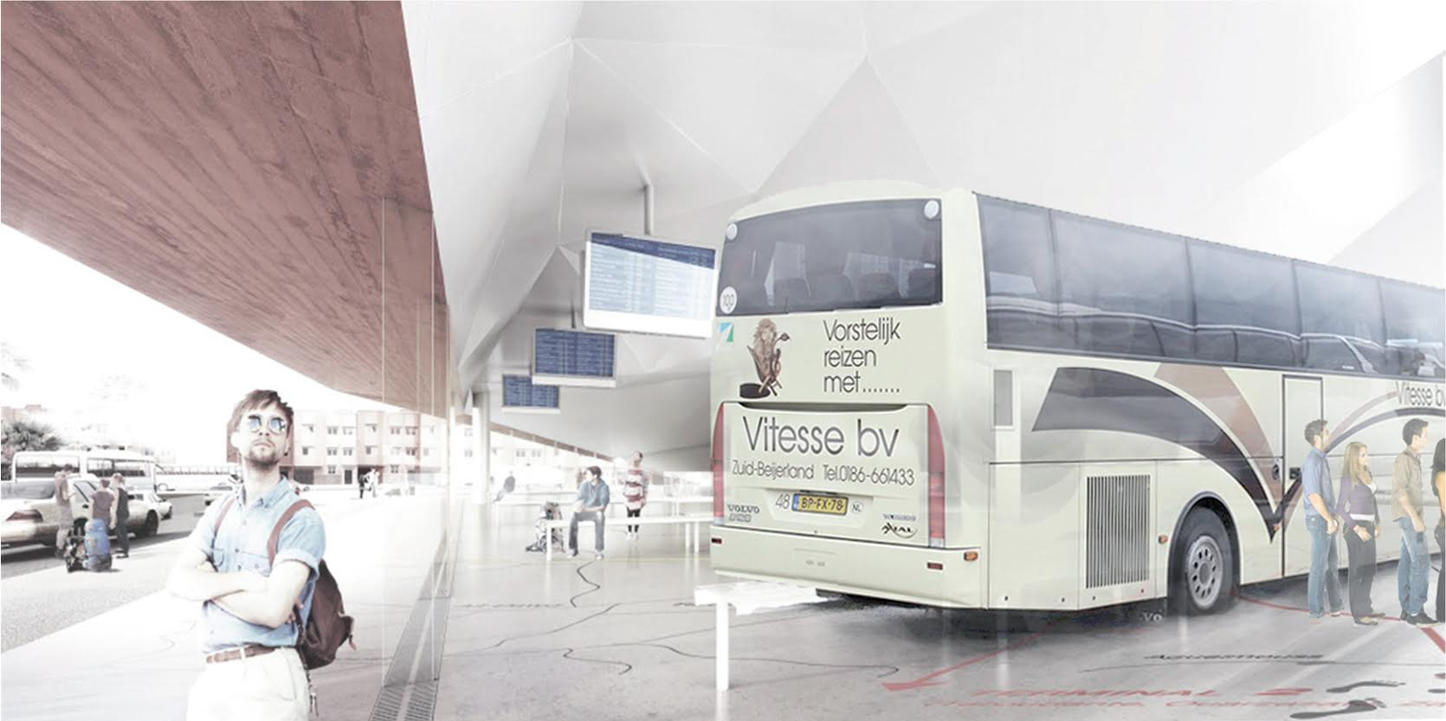
KOMLÓ
ÉLHETŐ VÁROS VÍZIÓK
2015

